Slide 1
Тема урока:
Тематическая картина в русском искусстве XIX века

Slide 2
Тематические картины в русской живописи зарождаются в начале 19 века. В зависимости от содержания тематические картины делят на исторические, посвященные событиям прошлого, батальные, отображающие сцены войн, битв, походов, и бытовые, в которых художник показывает повседневные явления современной ему жизни.

Slide 3
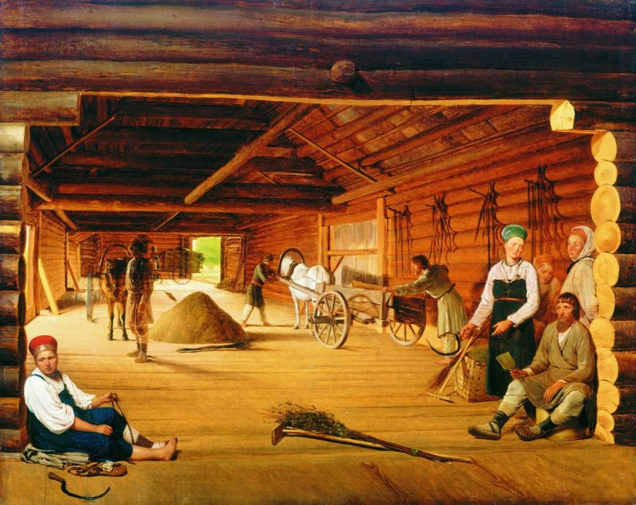
Алексей Гаврилович Венецианов
Гумно

Slide 4
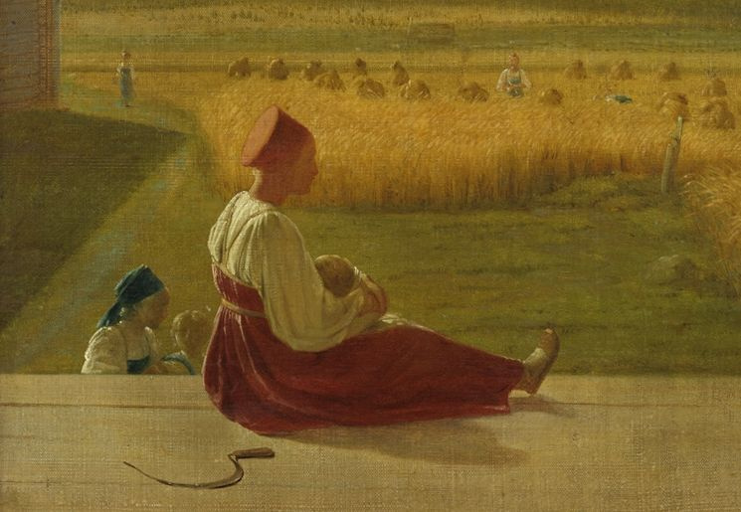
На жатве. Лето.

Slide 5
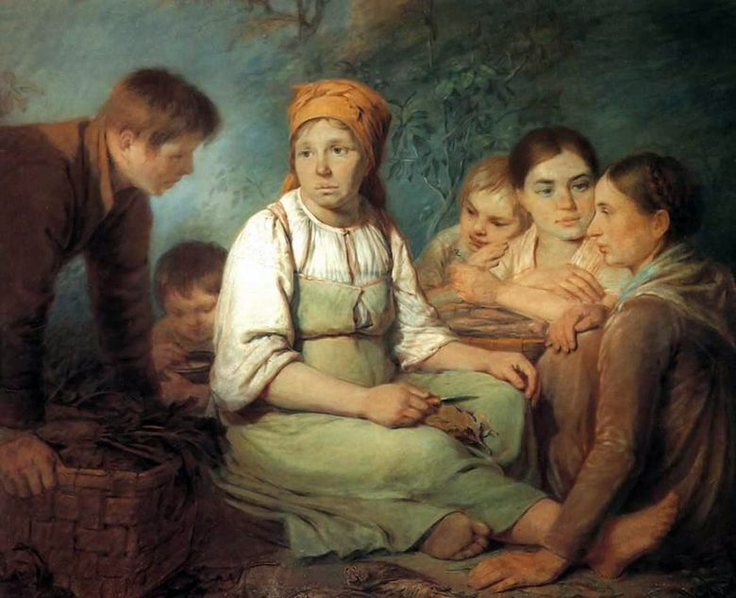
Чистка свеклы

Slide 6
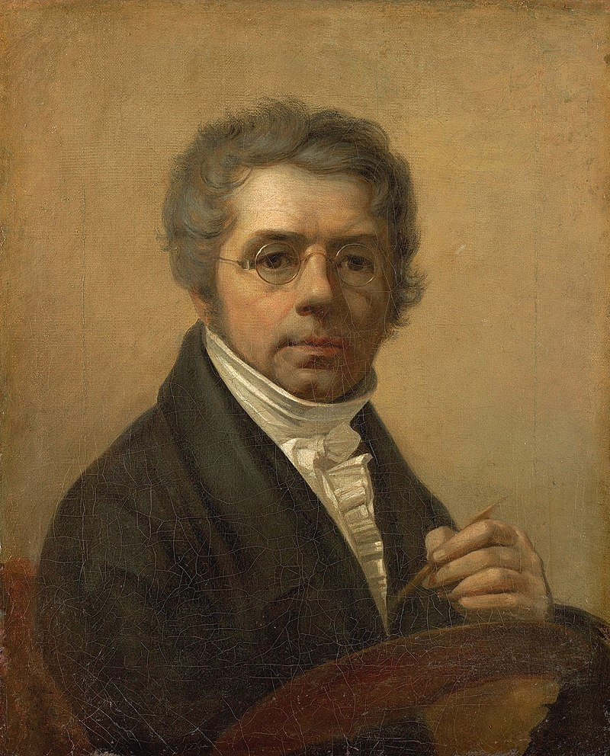
Алексе́й Гаври́лович Венециа́нов (1780—1847) — русский живописец, мастер жанровых сцен из крестьянской жизни

Slide 7
Бытовой жанр (жанровая живопись) - жанр изобразительного искусства, в котором изображаются обыденные сцены из повседневной жизни человека без прикрас.

Slide 8
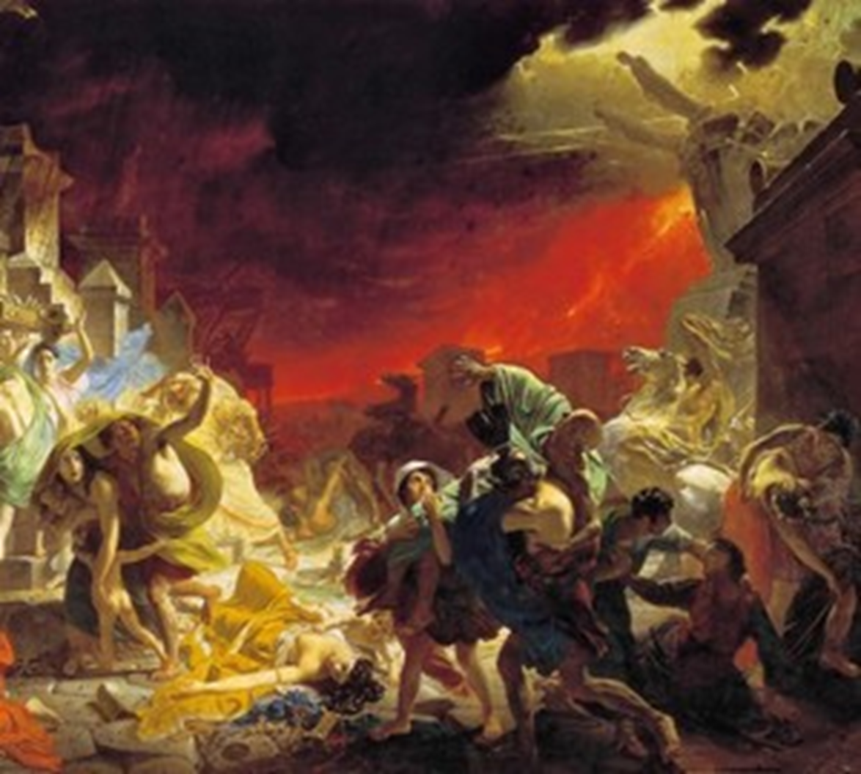
«Последний день Помпеи», 1833, Брюллов

Slide 9
Исторический жанр - жанр изобразительного искусства, посвященный историческим событиям и деятелям, а также социально значимым явлениям в истории общества.

Slide 10
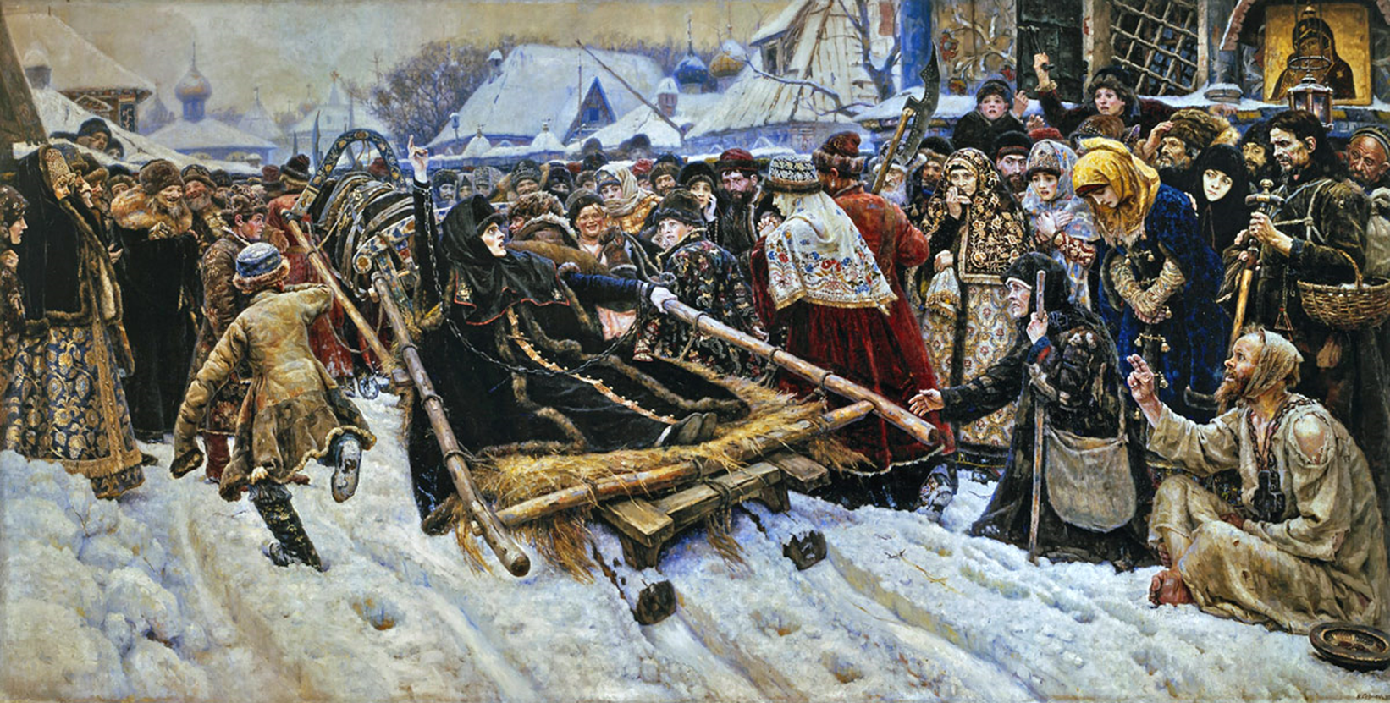
«Боярыня Морозова» (1887)

Slide 11
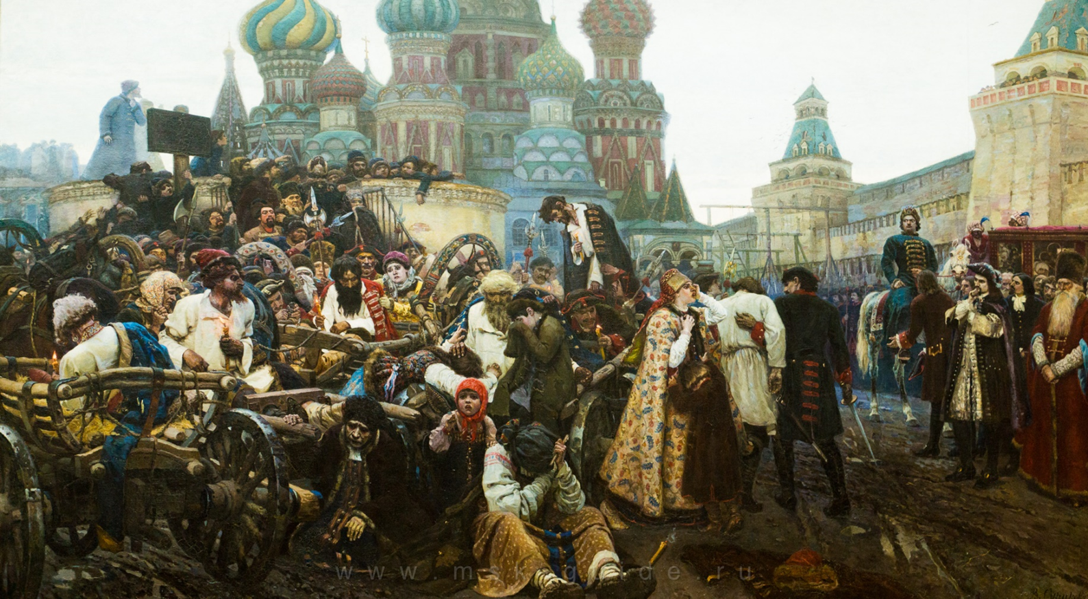
«Утро стрелецкой казни»

Slide 12
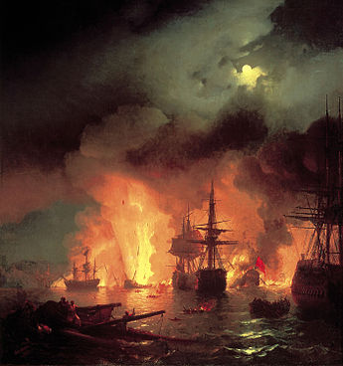
Чесменский бой
Ива́н Константи́нович Айвазо́вский

Slide 13
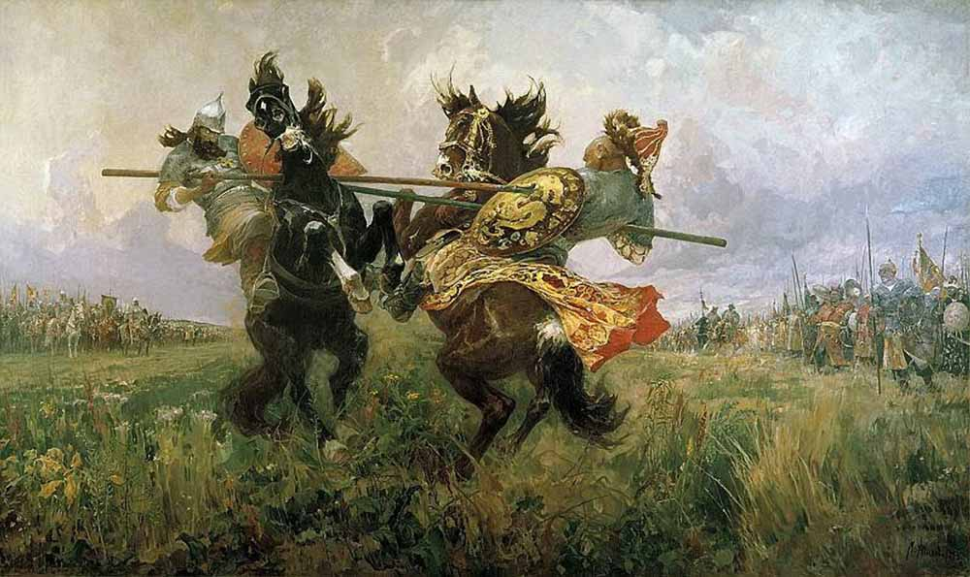
Поединок Пересвета с Челубеем на Куликовом поле,
М.И. Авилов

Slide 14
Батальный жанр (произошло от фр. bataille - битва) - жанр изобразительного искусства, в котором изображаются темы войны: сражения, военные походы, воспевающий воинские доблести, ярость сражения, торжество победы.

Slide 15
Живопись занимает в искусстве XIX в. одно из главных мест. В XIX в. свое развитие получила тематическая картина. В творчестве многих русских художников можно увидеть тематическую картину в историческом, бытовом и батальном жанре. Главная особенность – социальная значимость картины. Изображение не абстрактное – объекты на полотне иллюстрируют событие из жизни. Картина имеет сюжет, действие. Тематическая картина несет в себе определенную идею, смысл не скрытый при помощи аллегории.

Slide 16
Творческое задание: изготовление плаката на тему: «Стоп коронавирус» (по собственному замыслу)
Фотографии присылаем на почту
flyura-askarova@mail.ru

